Slide 1
Лекція №4 Сегментування ринку
Викладач: Олена Олександрівна Наумова
к.е.н., доцент кафедри маркетингу та поведінкової економіки
Університет "КРОК"

Slide 2
Сегментування ринку
розподіл споживачів на групи (сегменти), які відрізняються відносною однорідністю попиту, смаків, уподобань або реакцією на ті чи інші види маркетингової діяльності

Slide 3
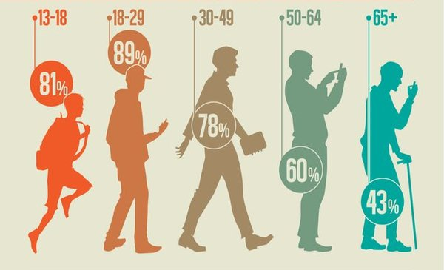
Кінцева мета сегментування цільового ринку
вибір сегмента (або сегментів) споживачів, на задоволення потреб якого буде зорієнтована діяльність фірми

Slide 4
Етапи процесу сегментування
1. Визначення факторів (ознак) сегментування
2. Вибір методу здійснення сегментування ринку
3. Інтерпретація отриманих сегментів (розроблення профілів груп споживачів)
4. Оцінювання сегментів ринку
5. Вибір цільового сегменту
6. Позиціювання товару
7. Розробка плану маркетингу

Slide 5
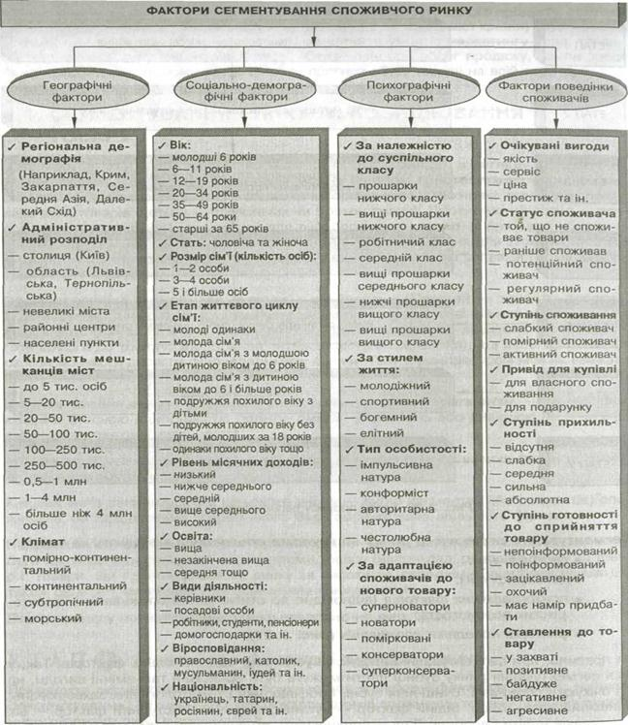

Slide 6
Методи сегментування ринку

Slide 9
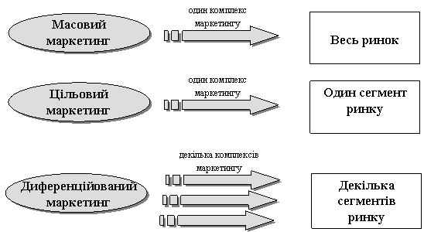
Стратегії сегментації

Slide 10
Стратегії сегментування

